Slide 1

Fundamentos de Big Data
Professor
José Pedro Calistro Torres de Miranda

Slide 2


Objetivo da aula
Compreender como avaliar o desempenho de modelos de ML
Conhecer métricas comuns: acurácia, precisão, recall, F1-score
Comparar algoritmos e justificar sua escolha em projetos reais

Slide 3

Agenda
🎤 Apresentação dos Mini-desafios
🔁 Revisão de conceitos principais
📊 Avaliação de modelos e métricas
⚖️ Comparação de algoritmos
📝 Atividade prática em dupla
💬 Fechamento

Slide 4
Revisão: O que Vimos até o momento?
Introdução à Disciplina
Conceitos Fundamentais do Big Data
Tecnologias para Big Data
Infraestrutura para Big Data
Processamento de Dados em Escala
Streaming de Dados
Machine Learning

Slide 5
🚀 Check-in – Apresentação dos Mini-desafios
- Problema identificado
- Tipo de dado necessário
- Tipo de aprendizado
- Algoritmo sugerido
⏱️ 3 a 5 min por grupo

Slide 6
🔁 Revisão – O que vimos na Parte 1?
- O que é Machine Learning
- Aprendizado supervisionado x não supervisionado
- Ferramentas e aplicações práticas
- Exemplos de modelos

Slide 7

O que é Machine Learning?
Machine Learning é um campo da Inteligência Artificial que permite que máquinas aprendam com dados e tomem decisões com mínima intervenção humana.

Slide 8
🧠 O que é aprender?
Aprender é adquirir conhecimento com base em dados, experiências e observações.
➡️ Em ML, aprendemos a partir de dados históricos para prever ou classificar novas informações.

Slide 9
🤖 Inteligência e Aprendizado de Máquina
- Inteligência: capacidade de resolver problemas ou adaptar-se
- Machine Learning: quando sistemas usam dados para aprender sem serem explicitamente programados

Slide 10
📚 Tipos de Machine Learning
- Supervisionado: aprende com dados rotulados
- Não supervisionado: encontra padrões sem rótulos
- Reforço: aprende com tentativa e erro
- Semi-supervisionado e Deep Learning (avançados)

Slide 11
Principais Ferramentas
- Scikit-learn: Fácil, ideal para iniciantes
- TensorFlow: Avançado, voltado a Deep Learning
- MLlib: Integrado ao Apache Spark (distribuído)

Slide 12
🔄 Pipeline de Machine Learning
1. Definir o problema
2. Obter os dados
3. Limpar/preparar os dados
4. Escolher o algoritmo
5. Treinar o modelo
6. Avaliar e ajustar
7. Implantar e monitorar

Slide 13
⚙️ Escolha do Algoritmo
Classificação: Árvore, KNN, SVM
Regressão: Regressão linear, Lasso, Ridge
Clusterização: K-Means, DBSCAN
Critérios: tipo de dado, tempo de treino, interpretabilidade, precisão

Slide 14
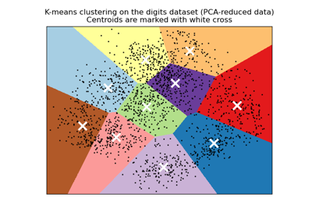

Slide 15
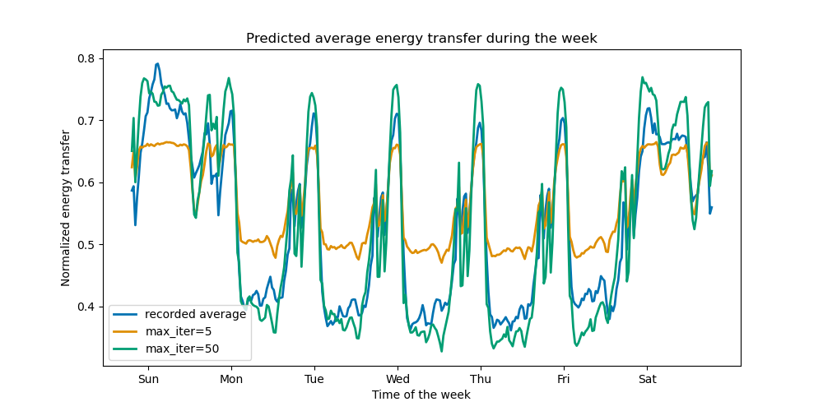

Slide 16
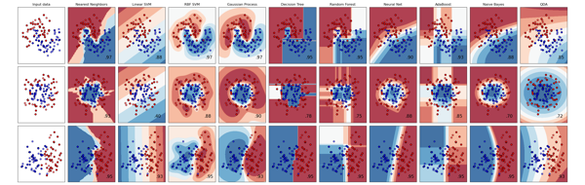

Slide 17
Exemplos de Modelos de Machine Learning
Classificação: Exemplo de e-mails Spam x Não-Spam
Regressão: Previsão de preços de imóveis
Clusterização: Agrupamento de clientes em e-commerce

Slide 18
🌍 Exemplos Reais de Machine Learning
- Diagnóstico de doenças
- Previsão de falhas
- Recomendação de filmes
- Reconhecimento de voz
- Detecção de fraudes
- Anúncios personalizados

Slide 19
📊 Avaliação de Modelos de ML
Testar se o modelo está acertando ou errando
Usar dados de teste
📌 Por que avaliar?
➡️ Evitar overfitting
➡️ Escolher melhor modelo
➡️ Medir qualidade

Slide 20
📏 Principais Métricas de Avaliação
- Acurácia:
taxa de acertos
- Precisão:
entre os positivos previstos, quantos estavam certos?
- Recall:
entre os positivos reais, quantos foram previstos?
- F1-score:
equilíbrio entre precisão e recall
“Entre todos os casos, quantos acertei?” 👉 É o percentual total de acertos. 💬 Exemplo: De 100 candidatos, o sistema classificou 90 corretamente. A acurácia é 90%.
“Entre os casos que o modelo disse que eram positivos, quantos realmente eram?” quantos dos alertas estavam certos Exemplo: O modelo disse que 10 currículos eram bons, mas só 6 realmente eram. A precisão é 60%.
“Entre os positivos reais, quantos o modelo conseguiu encontrar?” quantos dos bons casos ele conseguiu identificar Exemplo: Tinha 20 currículos bons. O modelo achou só 10. O recall é 50%.
“Quanto equilíbrio existe entre precisão e recall?” média harmônica Bom quando você quer um modelo que erre o mínimo possível tanto em falsos positivos quanto negativos.

Slide 21
🧮 Matriz de Confusão
Mostra acertos e erros do modelo por categoria:
Verdadeiro Positivo (VP), Falso Positivo (FP)
Verdadeiro Negativo (VN), Falso Negativo (FN)
Imagine que temos um modelo que detecta fraudes em transações bancárias. A matriz de confusão ajuda a saber onde o modelo acertou ou errou:
VP (Verdadeiro Positivo): O modelo acertou que era fraude
FP (Falso Positivo): O modelo achou que era fraude, mas não era
FN (Falso Negativo): Era fraude, mas o modelo deixou passar
VN (Verdadeiro Negativo): Acertou que era normal
 | Fraude real | Não é fraude
Previu fraude | VP | FP
Previu normal | FN | VN

Slide 22
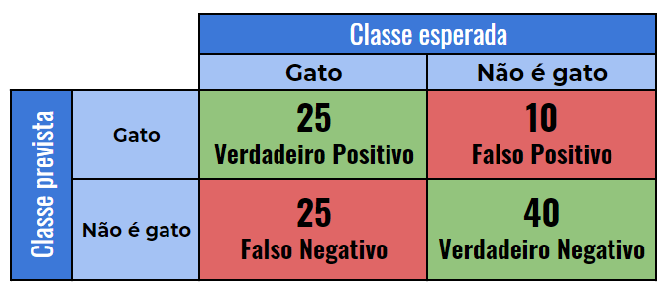
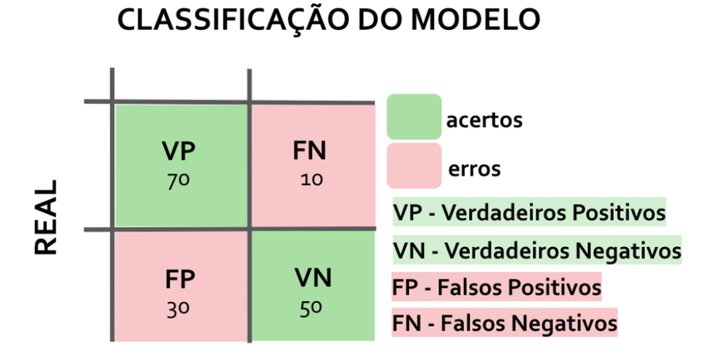
Matriz de Confusão

Slide 23
⚖️ Comparação entre Modelos
- Modelos Simples x Modelos Complexos:
quando usar cada um?
Simples (como regressão ou árvores de decisão):
📌 São bons quando os dados são mais fáceis de separar ou quando precisamos de explicações claras (por exemplo, decisões que precisam ser auditáveis).
Complexos (como Random Forest, SVM, Redes Neurais):
📌 São usados quando há muita variabilidade ou dados com padrões difíceis de capturar, como imagens, textos, ou muitos atributos combinados.

Slide 24
⚖️ Comparação entre Modelos
- Árvores de decisão:
“Se o aluno tem mais de 75% de presença e nota acima de 7, então ele está aprovado.”
- Random Forest:
“Várias árvores decidem e o modelo escolhe a resposta mais votada.”
- KNN, SVM, Redes Neurais:
maior custo de treino
São fáceis de entender e visualizar
Funcionam bem em problemas simples a moderados
Bons para explicar decisões para gestores
Mais preciso que uma árvore só
Reduz erros de overfitting
Leva mais tempo para treinar, mas dá melhor resultado em muitos cenários
KNN (K-vizinhos mais próximos): compara com dados “parecidos” do passado
SVM: traça a linha ideal que separa as classes
Redes Neurais: inspiradas no cérebro, muito poderosas (usadas em deep learning)
📌 Custo de processamento alto 📌 Requer mais dados e mais poder computacional 📌 Normalmente usados quando há grande volume e complexidade

Slide 25
📝 Atividade em grupo – Planejamento de Aplicação de Machine Learning
🎯 Objetivo:
Planejar, de forma teórica, a aplicação de um modelo de Machine Learning para resolver um problema real ou hipotético, com foco na análise crítica, justificativa técnica e aplicação dos conceitos abordados em aula.
📌 Instruções:
O grupo deve elaborar um plano conceitual para uso de Machine Learning, com base:
No tema do trabalho final de vocês, ou
No problema hipotético discutido em sala: 👉 "Como podemos utilizar dados e inteligência artificial para melhorar a experiência dos alunos no CEUB?" (Ex: prever evasão, mapear sentimento dos alunos nas redes, otimizar agendamentos, etc.)

Slide 26

🔍 O grupo deverá responder e organizar sua apresentação nos seguintes tópicos:
1️⃣ Problema
Qual o problema real ou hipotético a ser resolvido?
Justifique a relevância e impacto da solução.
2️⃣ Base de Dados
Que dados seriam utilizados?
São dados públicos, institucionais, simulados?
Que tipo de dado (estruturado, texto, imagem, etc.)?
3️⃣ Tipo de Aprendizado
Supervisionado, não supervisionado ou outro?
Justifique sua escolha.
4️⃣ Algoritmo ou Modelo
Qual algoritmo/modelo seria utilizado? (Ex: árvore de decisão, regressão logística, K-means, etc.)
Por que esse modelo se encaixa melhor no problema?
5️⃣ Métricas de Avaliação
Como vocês iriam medir se o modelo está funcionando bem?
Escolha ao menos duas métricas e explique o motivo da escolha. (Ex: acurácia, precisão, recall, F1-score...)
6️⃣ Resultado Esperado
O que se espera com a aplicação do modelo?
Quais decisões, melhorias ou ações seriam possíveis com base no resultado?

Slide 27
📤 Entrega:
Cada grupo deverá apresentar a proposta oralmente (3 a 5 minutos por grupo).
Entregar também um documento (Word ou PDF) com os tópicos respondidos (1 a 2 páginas).
A atividade será considerada para participação e avaliação contínua.
💡 Dica:
Se ainda estiverem indecisos sobre o trabalho final, essa atividade pode servir como inspiração para definir o tema e escopo.

Slide 28

'Não é sobre substituir humanos. É sobre aumentar a capacidade humana com decisões baseadas em dados."

Slide 29

💬 Fechamento – Reflexão Final
"Você confiaria em uma decisão tomada por um algoritmo de Machine Learning? Por quê?"

Slide 31

Título
aqui

Slide 32


Slide 33


Slide 34
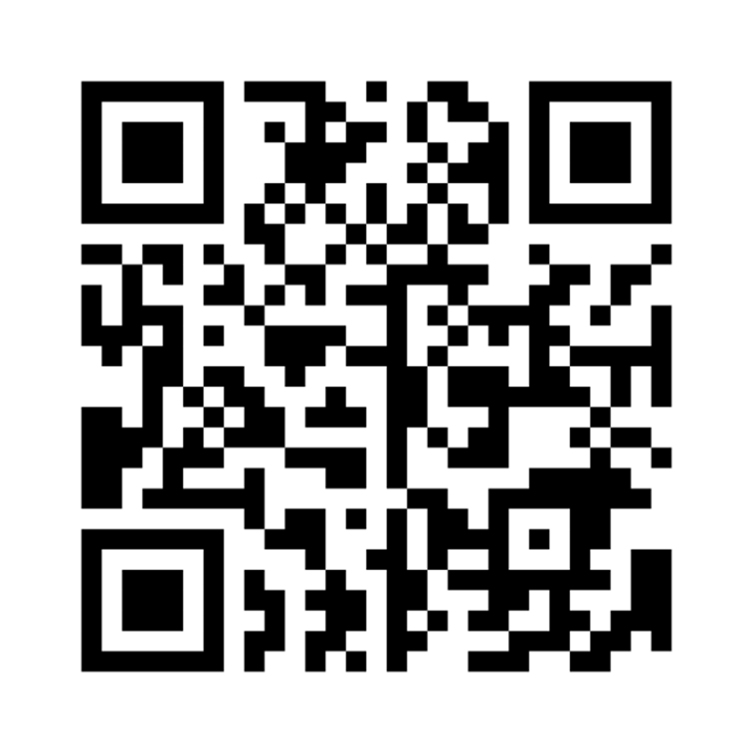


Dinâmica
Quebra-gelo
https://www.menti.com/alk8si7cfkr6

